Slide 1
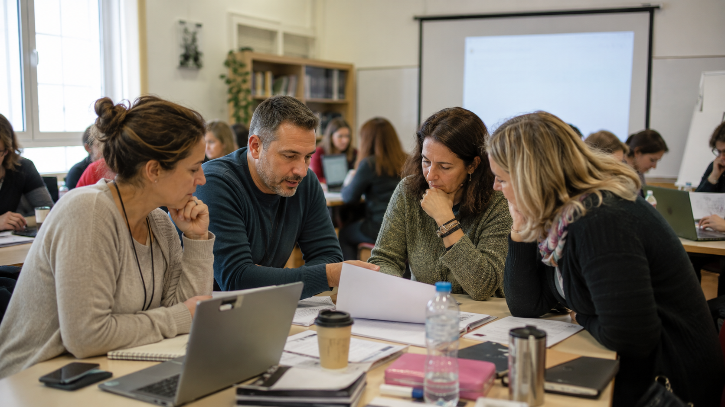
12η Συνεδρία
Αναστοχασμός και κριτικός σχεδιασμός με ΨΤ
Πλαίσιο συνεργασίας, παρατήρησης, ανταλλαγής πρακτικών και βελτίωσης της διδακτικής πράξης.
Η τεχνολογία δεν αρκεί. Χρειάζεται παιδαγωγική λογική, συγκείμενο και αναστοχασμός.
Β1.1 • Επιμόρφωση ΤΠΕ
Ψηφιακά περιβάλλοντα στη διδασκαλία
12η Συνεδρία Β1.1 • Αναστοχασμός και κριτικός σχεδιασμός
01
Notes:
Ξεκινάμε με τη βασική ιδέα της 12ης συνεδρίας: δεν εξετάζουμε απλώς ψηφιακά εργαλεία, αλλά το πώς αυτά εντάσσονται συνειδητά σε έναν παιδαγωγικό σχεδιασμό.

Slide 2

Σκοπός της συνεδρίας
Από την εφαρμογή εργαλείων στον στοχαστικό επαγγελματισμό
Κεντρικός σκοπός
Να αναπτυχθεί ένας χώρος συνεργασίας και διάχυσης καλών διδακτικών πρακτικών, όπου οι εκπαιδευτικοί αναστοχάζονται κριτικά για τον σχεδιασμό, την εφαρμογή και τη βελτίωση δραστηριοτήτων με ψηφιακές τεχνολογίες.
Το ερώτημα δεν είναι «ποιο εργαλείο χρησιμοποίησα;» αλλά «ποια μαθησιακή μετατόπιση πέτυχα;»
Συνεργασία
Κριτική αξιολόγηση
Ανασχεδιασμός
Διάχυση πρακτικών
12η Συνεδρία Β1.1 • Αναστοχασμός και κριτικός σχεδιασμός
02
Notes:
Τονίζουμε ότι ο σκοπός είναι επαγγελματικός και παιδαγωγικός: οι εκπαιδευτικοί δεν παρουσιάζουν απλώς δραστηριότητες, αλλά τις διαβάζουν κριτικά.

Slide 3
Τι επιδιώκεται να μπορούν να κάνουν οι επιμορφούμενοι;
Οι στόχοι μεταφρασμένοι σε πρακτικές δεξιότητες
01
Να αναλύουν δραστηριότητες με ΨΤ
02
Να αναστοχάζονται για την επιμόρφωση και τη διδασκαλία τους
03
Να επικοινωνούν και να συνεργάζονται με συναδέλφους ειδικότητας
04
Να προτείνουν, να κρίνουν και να αξιολογούν ψηφιακές δραστηριότητες
05
Να αξιοποιούν τον αναστοχασμό ως μηχανισμό βελτίωσης
Άρα, η συνεδρία έχει χαρακτήρα: εργαστηριακό • συνεργατικό • αναστοχαστικό • αξιολογικό.
12η Συνεδρία Β1.1 • Αναστοχασμός και κριτικός σχεδιασμός
03
Notes:
Συνδέουμε κάθε στόχο με μια ορατή ενέργεια: αναλύω, αναστοχάζομαι, συνεργάζομαι, αξιολογώ, βελτιώνω.

Slide 4
Αναστοχασμός: τι σημαίνει στην πράξη;
Συνειδητότητα για το πού κινούμαι διδακτικά και πού χρειάζεται να κινηθώ
Αναστοχάζομαι σημαίνει ότι εξετάζω τη διδακτική μου επιλογή όχι μόνο ως τεχνική πράξη, αλλά ως παιδαγωγική απόφαση μέσα σε συγκεκριμένο πλαίσιο.
Πού βρίσκομαι;
Γιατί το κάνω;
Ποιοι είναι οι μαθητές;
Πού θέλω να πάω;
Τι κάνω τώρα στην τάξη;
Ποια διδακτική λογική υπηρετεί;
Ποιες ταυτότητες, ανάγκες και δυνατότητες έχουν;
Ποια αλλαγή επιδιώκω στη μάθηση;
Ο αναστοχασμός δεν είναι απολογισμός εντυπώσεων. Είναι εργαλείο ανασχεδιασμού.
12η Συνεδρία Β1.1 • Αναστοχασμός και κριτικός σχεδιασμός
04
Notes:
Κρατήστε τα τέσσερα ερωτήματα ως σταθερή γέφυρα σε κάθε ανάλυση διδακτικής δραστηριότητας.

Slide 5
Ψηφιακές τεχνολογίες: μέσο, όχι αυτοσκοπός
Η παιδαγωγική αξία δεν παράγεται αυτόματα από το εργαλείο
Άκριτη χρήση
Κριτικός σχεδιασμός
• Επιλέγω εργαλείο επειδή είναι εντυπωσιακό
• Μεταφέρω την παραδοσιακή διδασκαλία στην οθόνη
• Οι μαθητές απλώς εκτελούν σύντομες εντολές
• Θεωρώ ότι η τεχνολογία θα φέρει μόνη της αλλαγή
• Ξεκινώ από μαθησιακό στόχο και συγκείμενο
• Δίνω ενεργό ρόλο στους μαθητές
• Σχεδιάζω συνεργασία, παραγωγή λόγου, τεκμηρίωση
• Αξιολογώ τι άλλαξε στη μαθησιακή διαδικασία
Κρίσιμη μετατόπιση
από το «χρησιμοποίησα ψηφιακό εργαλείο» στο «σχεδίασα ουσιαστική μαθησιακή εμπειρία»
12η Συνεδρία Β1.1 • Αναστοχασμός και κριτικός σχεδιασμός
05
Notes:
Εδώ αποδομούμε την τεχνοκεντρική λογική. Ζητάμε από τους εκπαιδευτικούς να εντοπίσουν παραδείγματα από τη δική τους εμπειρία.

Slide 6
Δασκαλοκεντρική και μαθητοκεντρική αξιοποίηση ΨΤ
Το ίδιο εργαλείο μπορεί να υπηρετεί πολύ διαφορετικές διδακτικές λογικές
Κριτήριο
Δασκαλοκεντρική χρήση
Μαθητοκεντρική χρήση
Ρόλος εκπαιδευτικού
Παρουσιάζει, ελέγχει, εξηγεί
Σχεδιάζει πλαίσιο, υποστηρίζει, καθοδηγεί
Ρόλος μαθητών
Απαντούν σύντομα ή παρακολουθούν
Ερευνούν, συνθέτουν, παρουσιάζουν, συνεργάζονται
Χρόνος μάθησης
Γεμίζει κυρίως από τον/την εκπαιδευτικό
Κατανέμεται στην ενεργή παραγωγή των μαθητών
Αξία εργαλείου
Εποπτικοποίηση ή ταχύτητα
Μετασχηματισμός της μαθησιακής δραστηριότητας
Σημείο ελέγχου: Ποιος κάνει την ουσιαστική πνευματική εργασία μέσα στο μάθημα;
12η Συνεδρία Β1.1 • Αναστοχασμός και κριτικός σχεδιασμός
06
Notes:
Χρησιμοποιούμε τον πίνακα για να δείξουμε ότι δεν υπάρχει “καλό” εργαλείο από μόνο του. Το νόημα βρίσκεται στους ρόλους και στη δραστηριότητα.

Slide 7
Το τεχνοκεντρικό λάθος
Κυρίαρχες γενικότητες που χρειάζονται κριτικό έλεγχο
Μύθος
Πραγματικότητα
«Οι σχέσεις γίνονται αυτόματα πιο δημοκρατικές.»
Οι σχέσεις αλλάζουν μόνο αν μεταβληθούν οι ρόλοι, ο χρόνος και η ευθύνη μάθησης.
→
«Ο/η εκπαιδευτικός γίνεται απλώς βοηθός.»
Η υποστήριξη είναι απαιτητική: σχεδιασμός, ερωτήσεις, σκαλωσιές, ανατροφοδότηση.
→
«Αρκεί η υποδομή και η γνώση εργαλείων.»
Χρειάζονται παιδαγωγική λογική, προετοιμασία και αναστοχαστική αξιολόγηση.
→
Στόχος: να περάσουμε από τη ρητορεία της καινοτομίας στην τεκμηριωμένη διδακτική πράξη.
12η Συνεδρία Β1.1 • Αναστοχασμός και κριτικός σχεδιασμός
07
Notes:
Αυτή η διαφάνεια βοηθά τους εκπαιδευτικούς να αναγνωρίσουν τη διαφορά ανάμεσα σε “λόγο περί καινοτομίας” και πράξη στην τάξη.

Slide 8
Το συγκειμενικό πλαίσιο κάθε διδασκαλίας
Δεν σχεδιάζουμε γενικά. Σχεδιάζουμε για συγκεκριμένη τάξη, σχολείο και εκπαιδευτικό σκοπό
Ιδιαιτερότητες τάξης
Σχολικό περιβάλλον
Ταυτότητες μαθητών
Ταυτότητα εκπαιδευτικού
Διδακτική απόφαση
Υποδομές και χρόνος
Κριτήρια αξιολόγησης
Μαθησιακοί στόχοι
Κάθε ψηφιακή επιλογή χρειάζεται να απαντά στο: «Για ποιον, με ποιον σκοπό, σε ποιες συνθήκες;»
12η Συνεδρία Β1.1 • Αναστοχασμός και κριτικός σχεδιασμός
08
Notes:
Δείχνουμε ότι το συγκείμενο δεν είναι λεπτομέρεια. Είναι όρος επιτυχίας του σχεδιασμού.

Slide 9

Σχολικός χρόνος: σχεδιάζω πέρα από τη μία ώρα
Η συνεδρία τονίζει τη συνολική ανάγνωση του χρόνου
1. Ετήσιος σχεδιασμός
Μικροεργασίες που ανατίθενται σταδιακά και παρουσιάζονται ανά διαστήματα.
2. Άτυπες σχολικές πρακτικές
Εκδρομές, γιορτές, σχολικές δράσεις ως ευκαιρίες μάθησης και διάχυσης.
3. Χρόνος στους μαθητές
Πρακτική συνέπεια: οι ψηφιακές δραστηριότητες γίνονται βιώσιμες όταν εντάσσονται σε μεγαλύτερο χρονικό σχεδιασμό.
Παρουσιάζουν, συνθέτουν κείμενα, συνεργάζονται, τεκμηριώνουν επιλογές.
12η Συνεδρία Β1.1 • Αναστοχασμός και κριτικός σχεδιασμός
09
Notes:
Η έννοια του χρόνου είναι κρίσιμη: δεν ζητούμε από τους εκπαιδευτικούς να προσθέσουν κάτι εξωτερικό, αλλά να ανακατανείμουν και να οργανώσουν διαφορετικά τον χρόνο.

Slide 10
Ρόλοι στην τάξη: ποιος γεμίζει τον σχολικό χρόνο;
Η ποιότητα της διδασκαλίας φαίνεται στους ρόλους που αναλαμβάνονται
Λιγότερο παραγωγικό σενάριο
Πιο σύγχρονο σενάριο
Ο/η εκπαιδευτικός μιλά, εξηγεί, επιλέγει, ελέγχει. Οι μαθητές δίνουν σύντομες απαντήσεις ή κάνουν γρήγορα quiz.
Οι μαθητές παρουσιάζουν, παράγουν λόγο, συνεργάζονται, επιλέγουν πηγές, συνθέτουν. Ο/η εκπαιδευτικός υποστηρίζει και καθοδηγεί όταν χρειάζεται.
Χρόνος μαθητών: χαμηλός
Χρόνος μαθητών: υψηλός
Κριτήριο ποιότητας
Όσο περισσότερο ουσιαστικό χρόνο παίρνουν τα παιδιά, τόσο πιο αποτελεσματικά μπορεί να αξιοποιηθεί η ψηφιακή τεχνολογία.
12η Συνεδρία Β1.1 • Αναστοχασμός και κριτικός σχεδιασμός
10
Notes:
Η συζήτηση μπορεί να γίνει με παραδείγματα: ποιος μίλησε περισσότερο; ποιος αποφάσισε; ποιος παρήγαγε περιεχόμενο;

Slide 11
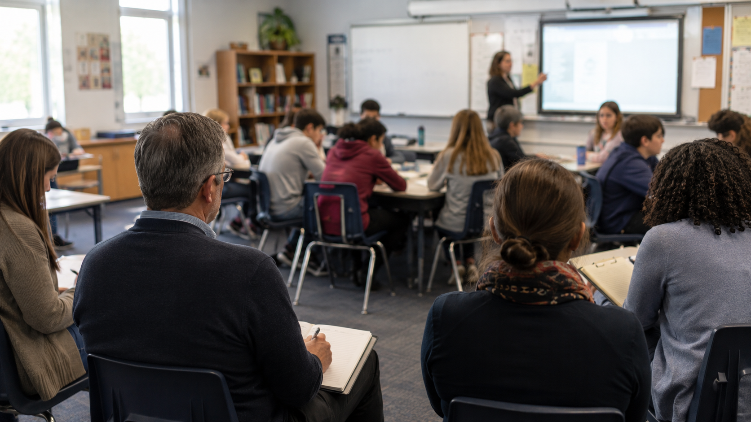
Προτεινόμενη δραστηριότητα επιμόρφωσης
Αναστοχαστικό εργαστήριο μετασχηματισμού δραστηριότητας
Διάρκεια: 35–40 λεπτά
1
Επιλογή μίας υπάρχουσας δραστηριότητας με ΨΤ
2
Ανάλυση ρόλων: τι κάνει ο εκπαιδευτικός και τι οι μαθητές;
3
Έλεγχος παιδαγωγικής αξίας: στόχος, συνεργασία, παραγωγή λόγου
4
Ανασχεδιασμός: μία αλλαγή που δίνει περισσότερο ενεργό χρόνο στους μαθητές
5
Σύντομη παρουσίαση και ανατροφοδότηση από συναδέλφους
Παραδοτέο ομάδας
Μία σύντομη κάρτα: αρχική δραστηριότητα → πρόβλημα → αλλαγή → αναμενόμενη μαθησιακή αξία.
12η Συνεδρία Β1.1 • Αναστοχασμός και κριτικός σχεδιασμός
11
Notes:
Αυτή η δραστηριότητα μπορεί να γίνει στο τέλος της συνεδρίας. Ζητούμε από κάθε ομάδα να δουλέψει σε πραγματικό παράδειγμα από το αντικείμενό της.

Slide 12
Κλείσιμο: τρία ερωτήματα αναστοχασμού
Για αξιολόγηση, συζήτηση ή exit ticket
1
Ποια ψηφιακή επιλογή μου έχει σαφή μαθησιακό σκοπό;
2
Ποιοι είναι οι πραγματικοί ρόλοι εκπαιδευτικού και μαθητών στη δραστηριότητα;
3
Τι θα αλλάξω ώστε να αυξηθεί η συνεργασία, η παραγωγή λόγου και η κριτική σκέψη;
Τελική θέση
Ο αναστοχασμός είναι η γέφυρα ανάμεσα στη χρήση εργαλείων και στη βελτίωση της διδασκαλίας.
Πηγή υλικού: 12η Συνεδρία, Επιμόρφωση Β1 Επιπέδου ΤΠΕ, Συστάδα Β1.1, ΙΤΥΕ «Διόφαντος», σελ. 403–404.
12η Συνεδρία Β1.1 • Αναστοχασμός και κριτικός σχεδιασμός
12
Notes:
Κλείνουμε με ερωτήματα που μπορούν να δοθούν ως ψηφιακό exit ticket ή να χρησιμοποιηθούν για σύντομη συζήτηση.

